Slide 1
LC18 : Corps pur et mélange binaire
Niveau : CPGE
Prérequis :

Slide 2
Courbe d’analyse thermique du corps pur
T
Palier de température
t

Slide 3
Courbe d’analyse thermique du corps pur
T
Palier de température
I/ L
II/ L + S
III/ S
t

Slide 4
Courbe d’analyse thermique du corps pur
Zone II/ équilibre solide/liquide
Paramètres intensifs : P,T, xeau_{l}, xeau_{s} → N=4
Relations : xeau_{l} = 1, xeau_{s} = 1, µ_{l} = µ_{s} → R=3
V = 1
À P fixée, V=0 → palier
T
I/ L
II/ L + S
III/ S
t

Slide 5
Courbe d’analyse thermique du corps pur
Zone I/ liquide seul
Paramètres intensifs : P,T, xeau_{l} → N=3
Relations : xeau_{l} = 1
V = 2
À P fixée, V=1 → droite
T
I/ L
II/ L + S
III/ S
t

Slide 6
Courbe d’analyse thermique d’un mélange binaire idéal à miscibilité totale
Apparition du premier grain de solide
T
Disparition de la dernière goutte de liquide
t

Slide 7
Courbe d’analyse thermique d’un mélange binaire idéal à miscibilité totale
T
Zone II/
Paramètres intensifs : P,T, xCu_{l}, xCu_{s},xNis, xNi_{l} → N=6
Relations : ∑x_{l} = 1, ∑x_{s} = 1, µ_{Cu}, µ_{Ni} → R = 4
V = 2
À P fixée, V=1 → droite
I/ L
II/ L +S
III/ S
t

Slide 8
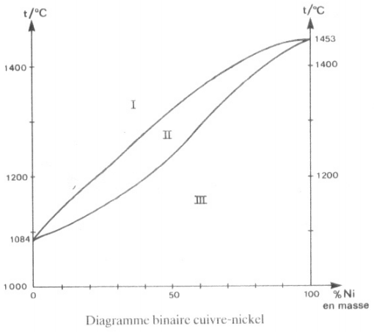
Construction d’un diagramme binaire
T
T (°C)
T (°C)
I/ L
II/ L +S
III/ S
t
W_Ni = 0.5

Slide 9
Construction d’un diagramme binaire
T
T (°C)
T (°C)
W_Ni = 0.7
W_Ni = 0.5
t
W_Ni = 0.5
W_Ni = 0.7

Slide 10
Construction d’un diagramme binaire
T
T (°C)
T (°C)
L
liquidus
solidus
L +S
S
t
W_Ni = 0.5 0 < W_Ni < 0.5
W_Ni = 0.7 W_Ni = 0

Slide 11
Application des théorèmes
T (°C)
T (°C)
Initialement = x_{Ni} = 0.2, T_{f} = 1000°C
On chauffe à T = 1160°C.
Quelle est la nature du système ?
Composition de chaque phase ?
Proportion des phases ?
M

Slide 12
Application des théorèmes
T (°C)
T (°C)
Composition de chaque phase ?
Théorème de l’horizontale :
wNi_{l}(M) = wNi_{l} (L) = 0.18
wNi_{s}(M) = wNi_{s} (S) = 0.33
L
M
T_{f}
S

Slide 13
Application des théorèmes
T (°C)
T (°C)
Composition de chaque phase ?
Théorème de l’horizontale :
wNi_{l}(M) = wNi_{l} (L) = 0.18
wNi_{s}(M) = wNi_{s} (S) = 0.33
Proportion de chaque phase ?
Théorème des moments :
ML/MS = 0.8/2.1 = 0.38
m_{L}/m_{s} = MS/ML = 2.63
ML
MS

Slide 14
Courbe d’analyse thermique d’un mélange binaire à miscibilité nulle
T
Existence d’un plateau
t

Slide 15
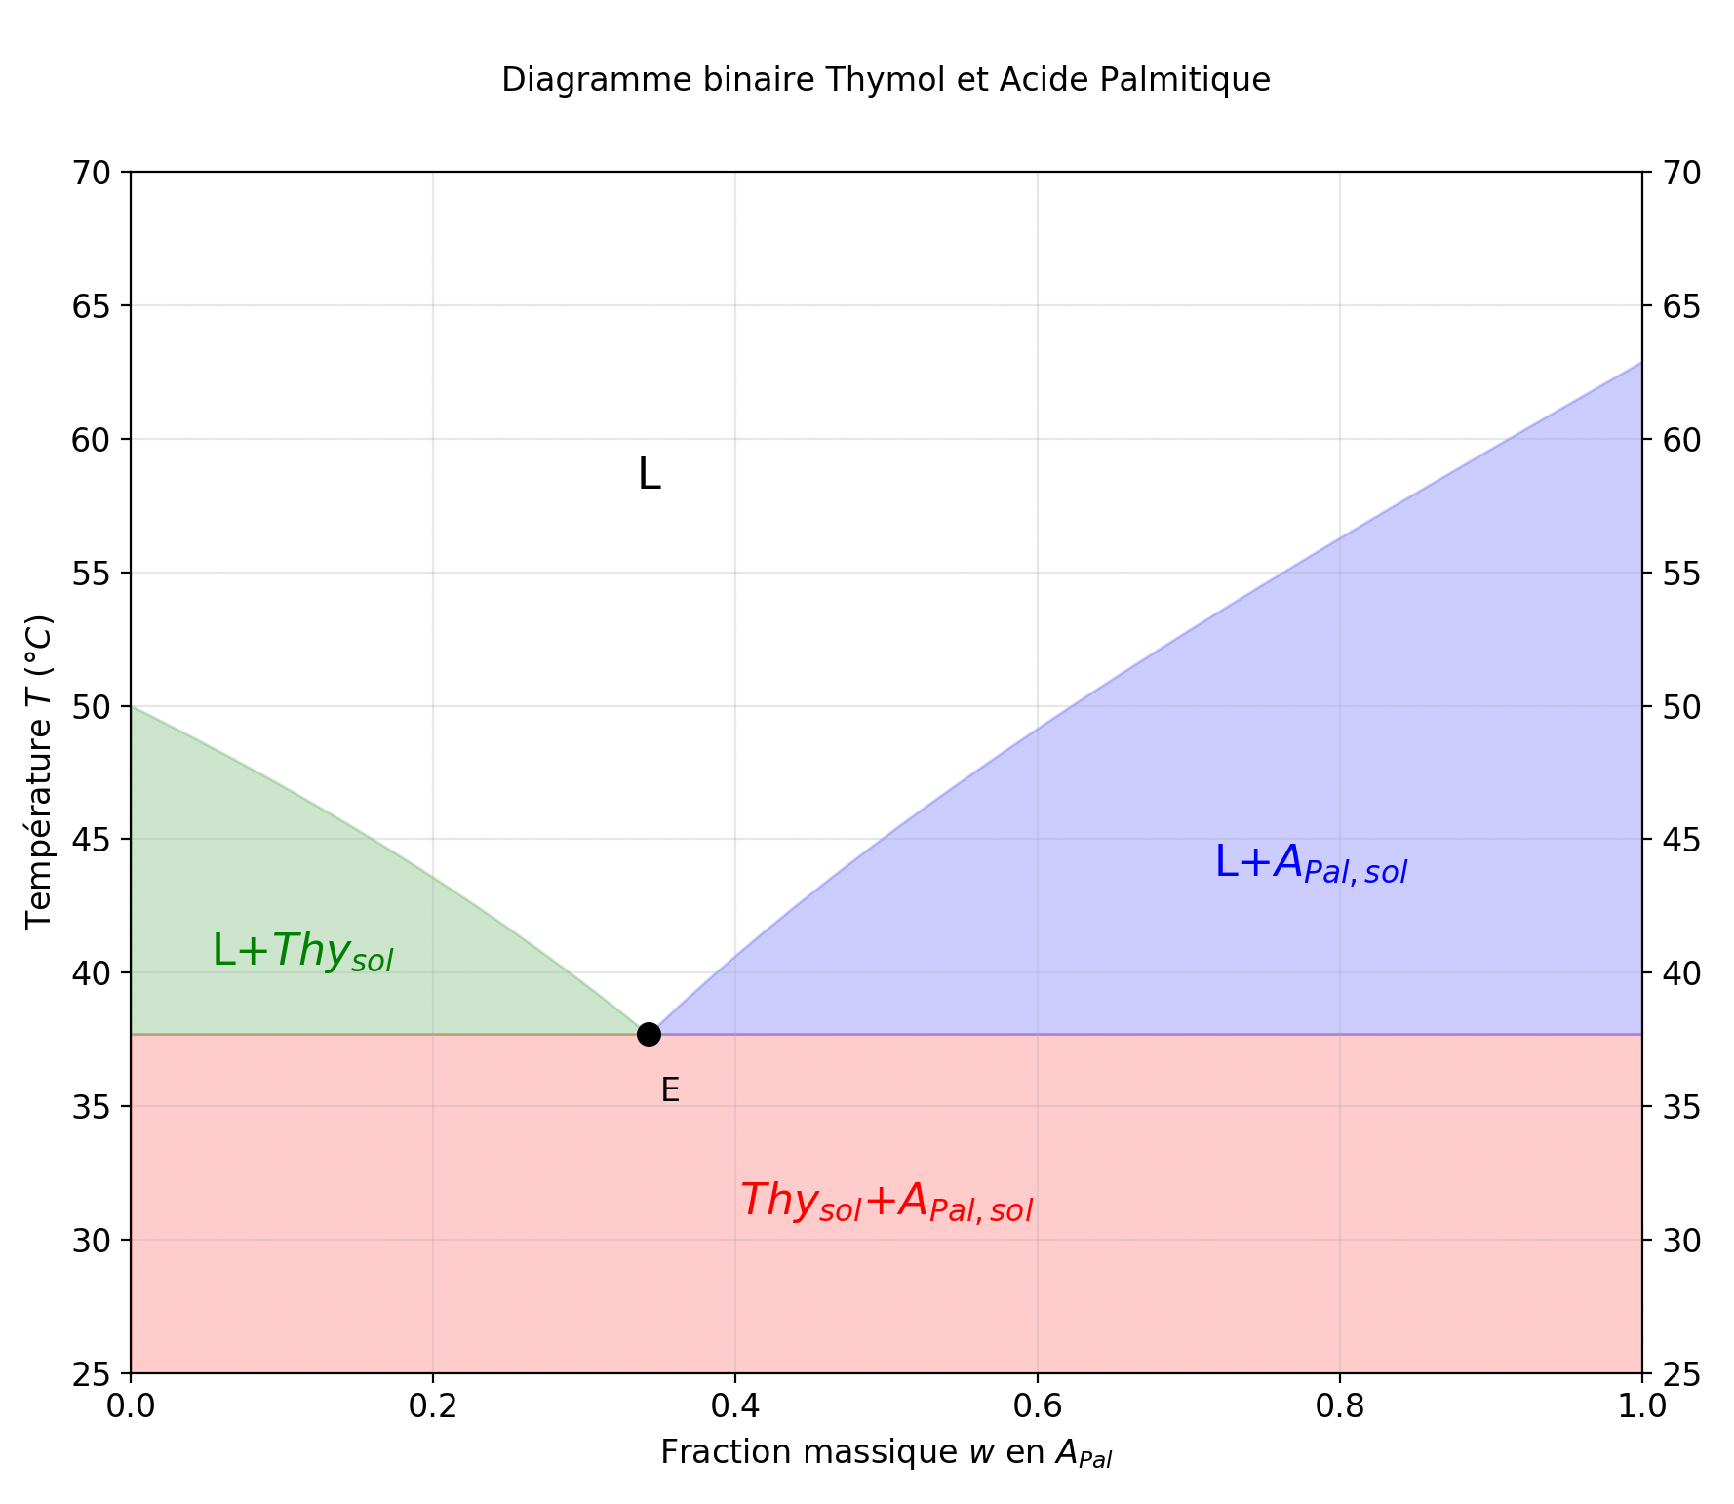
Diagramme binaire à miscibilité nulle
Point eutectique

Slide 16
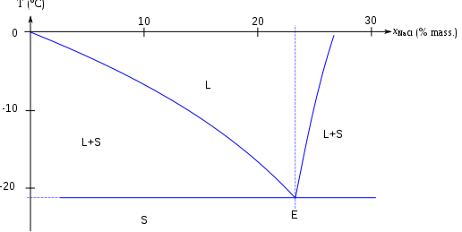
Application au salage des routes
w_{NaCl}
Eau pure solide :
glace
Diagramme binaire eau/NaCl

Slide 17
Application au salage des routes
w_{NaCl}
Eau pure solide :
glace
Mélange
eau-sel
liquide
Ajout de NaCl
Diagramme binaire eau/NaCl

Slide 18
Matériel
Thymol, acide palmitique
Menthol,acide laurique
Bain thermostaté
Thermocouples
Tubes à essai
Porte tube à essai
Tige en verre

Slide 19
Protocole
Masse à prendre ?

